Slide 1
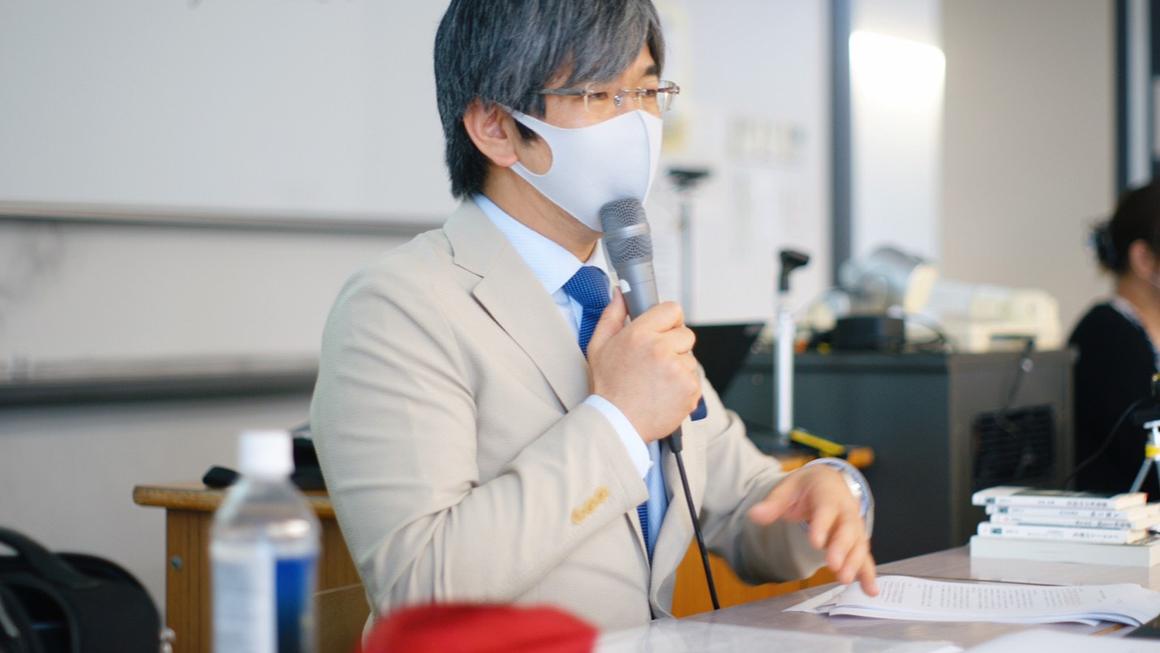
細谷雄一研究会
入ゼミ相談会 7/25

Slide 2
#指導教授 細谷雄一
『戦後国際秩序とイギリス外交 －戦後ヨーロッパの形成、1945-51年』
『外交による平和 ーアンソニー・イーデンと二十世紀の国際政治』
『外交 ―多文明時代の対話と交渉』
『倫理的な戦争 ―トニー・ブレアの栄光と挫折』
『国際秩序 ―18世紀ヨーロッパから21世紀アジアへ』
『歴史認識とは何か ―日露戦争からアジア太平洋戦争まで 』
『安保論争』
『新しい地政学』
《指導方針》
細谷ゼミにはサブゼミ・三田祭発表・取得必須講義がありません。
これは、勉強することが『苦』ではなく、
『楽しみ』であってほしいという先生のご意向からです。
※もちろん、論文集などへの個人の任意での参加は可能です。

Slide 3
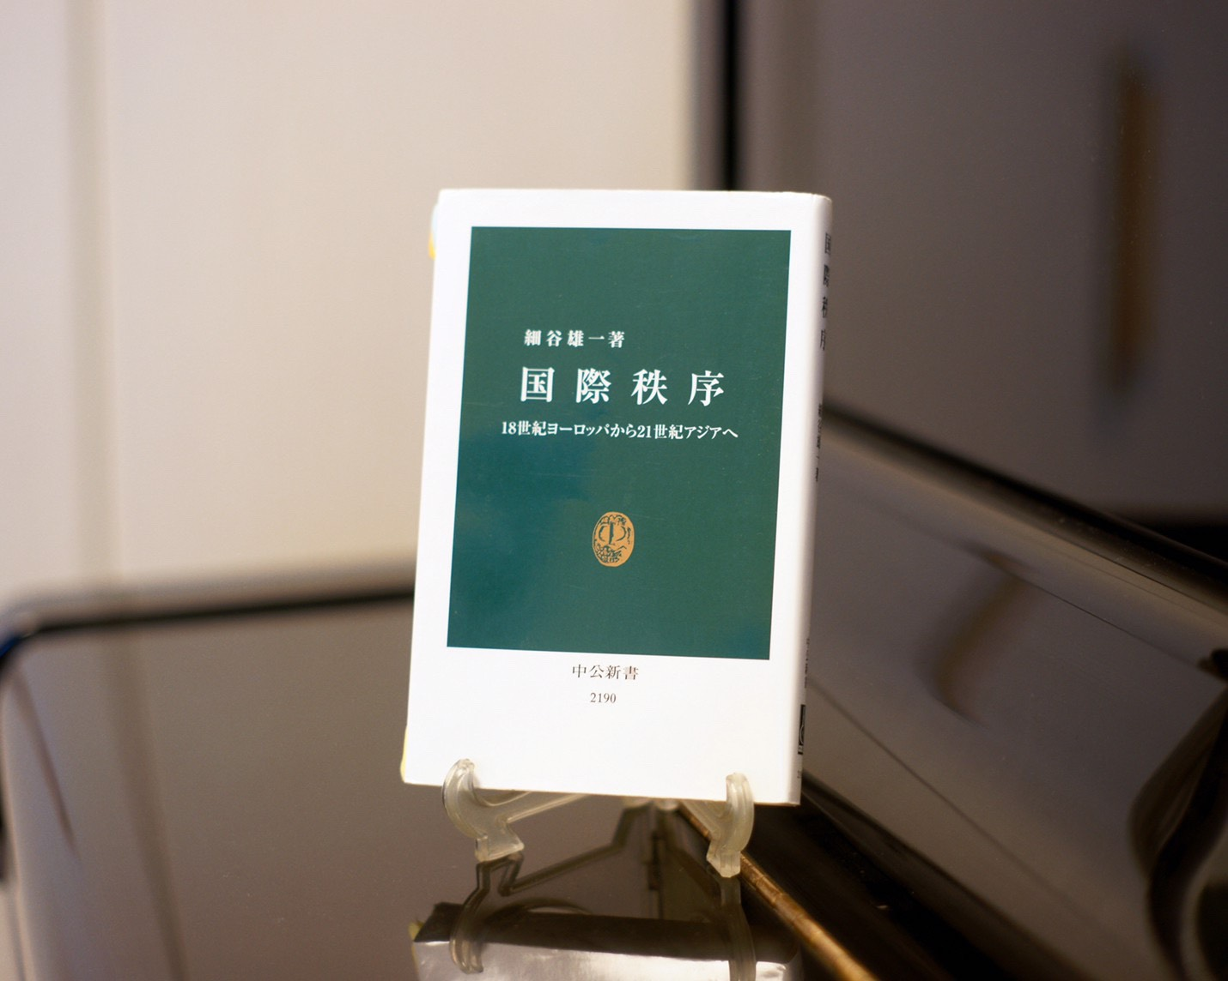
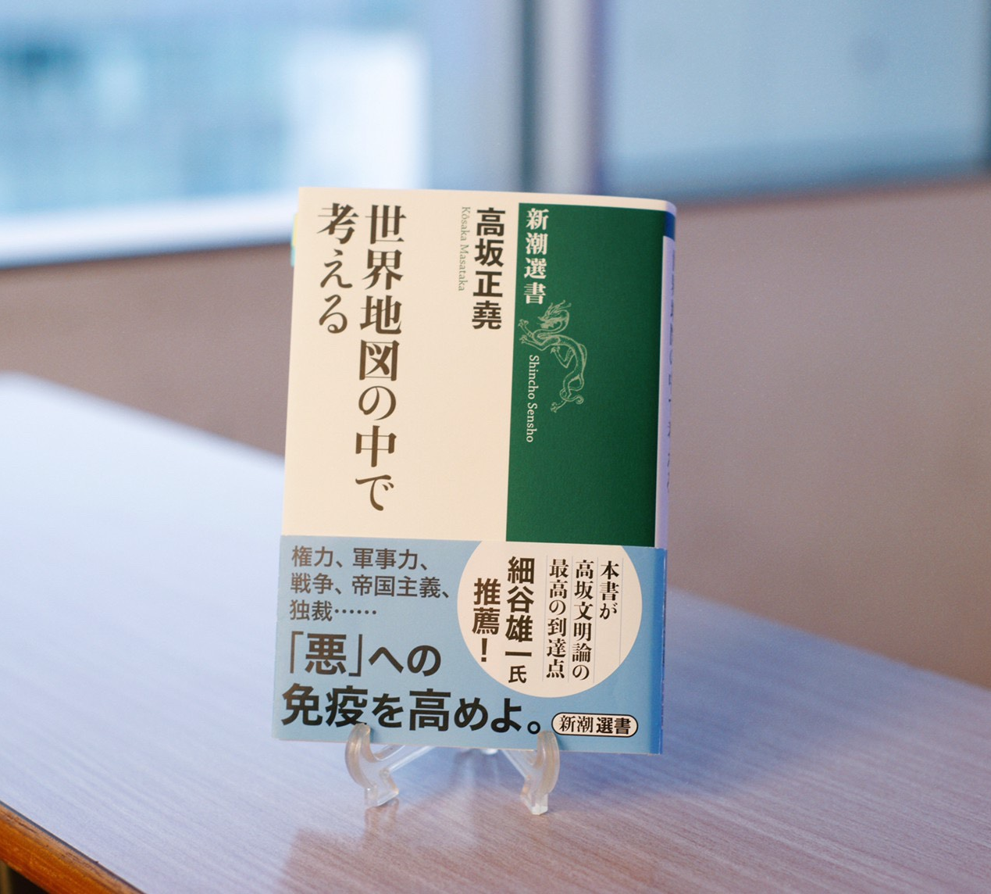
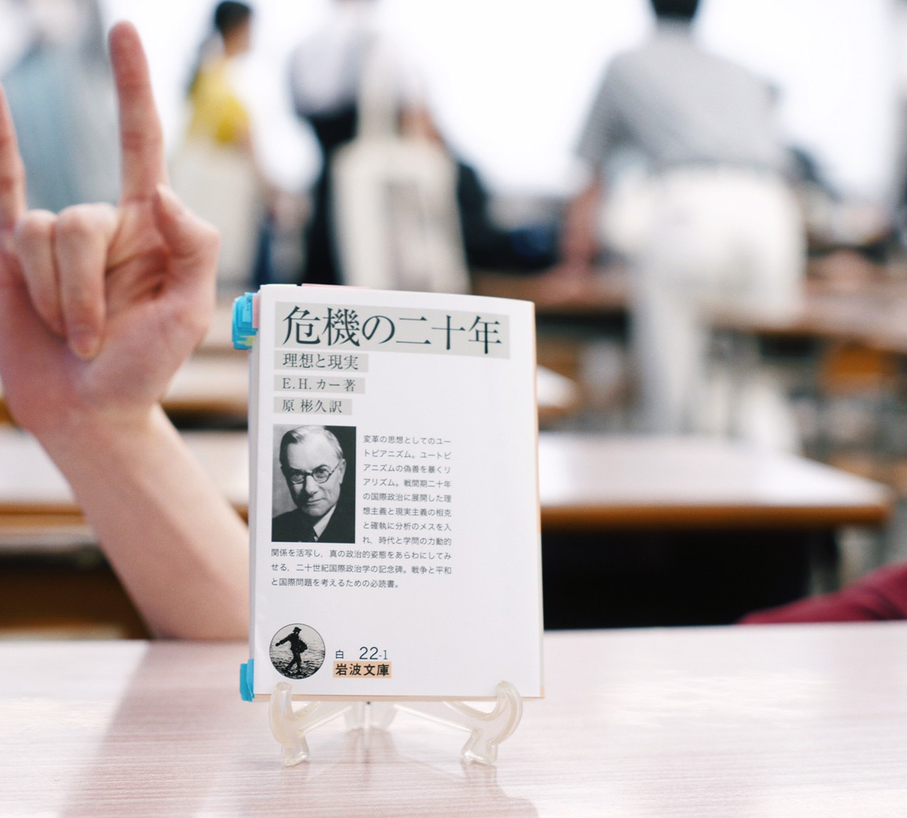
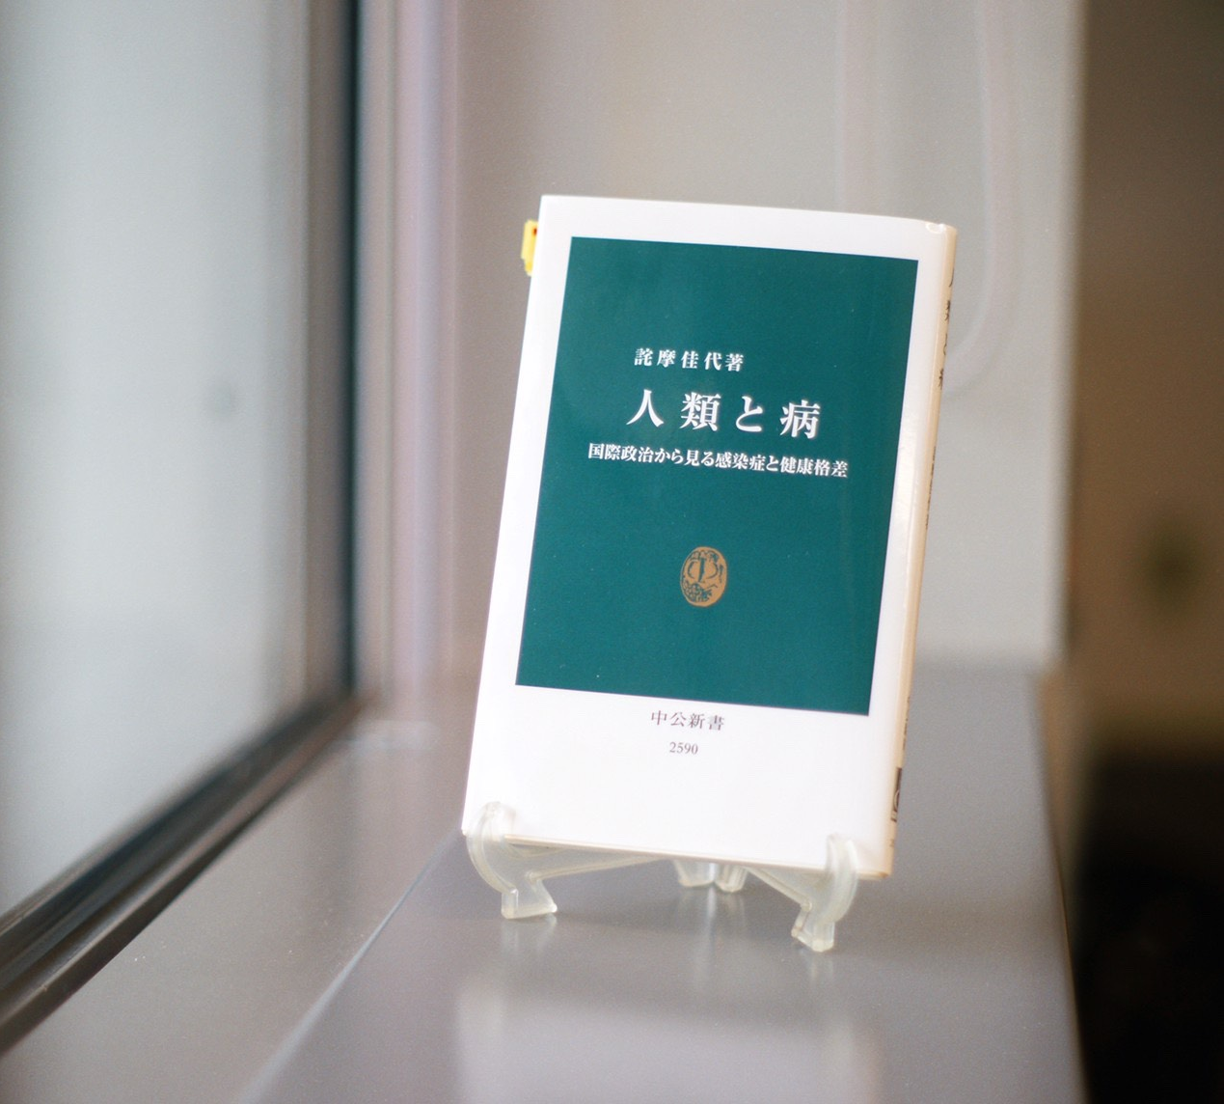
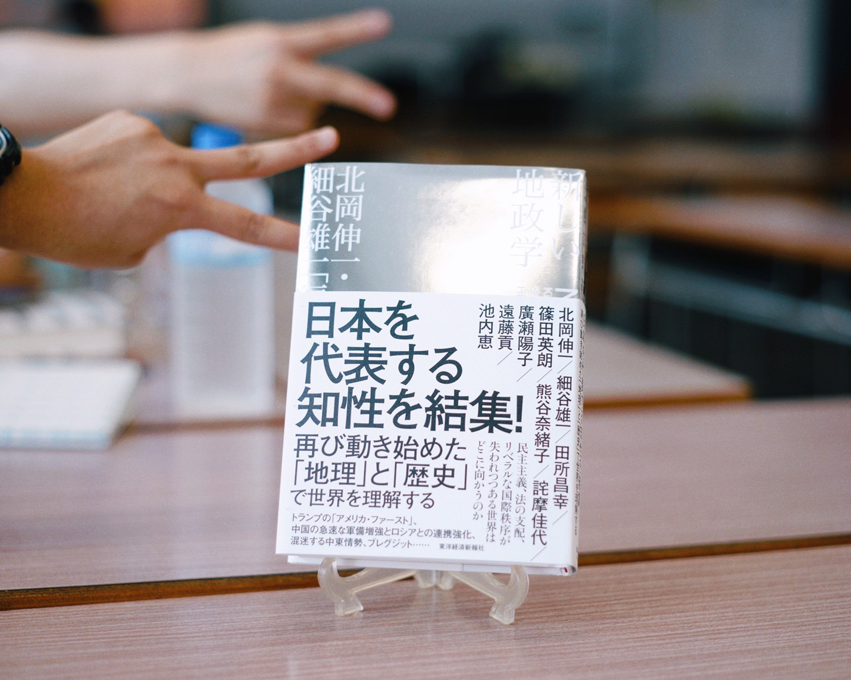
#研究内容：西洋外交史
今年度春学期使用文献
高坂正堯 『国際政治』
『世界地図の中で考える』
E.H.カー 『歴史とは何か』
『危機の二十年』
細谷雄一 『外交』
『国際秩序』
詫摩佳代 『人類と病』
宇野重規 『民主主義とは何か』
塩川伸明 『民族とネイション』
北岡伸一・細谷雄一 『新しい地政学』

Slide 4
#HUMANS of 細谷ゼミ
13期 33人
14期 31人

Slide 5
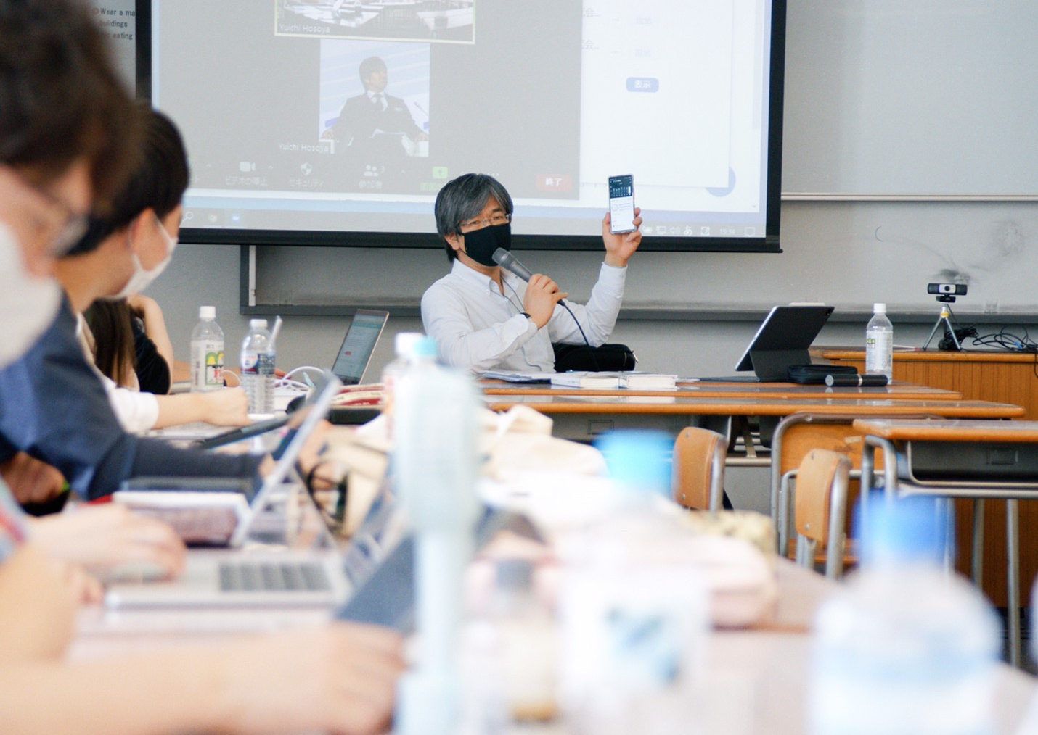
#授業形式
3年生 4・5限(15:00-18:00)
4年生 3限(13:00-15:00)
毎週一冊文献を読み、
報告者・討論者の発表を踏まえてグループディスカッションを行う
※対面とZOOM併用

Slide 6
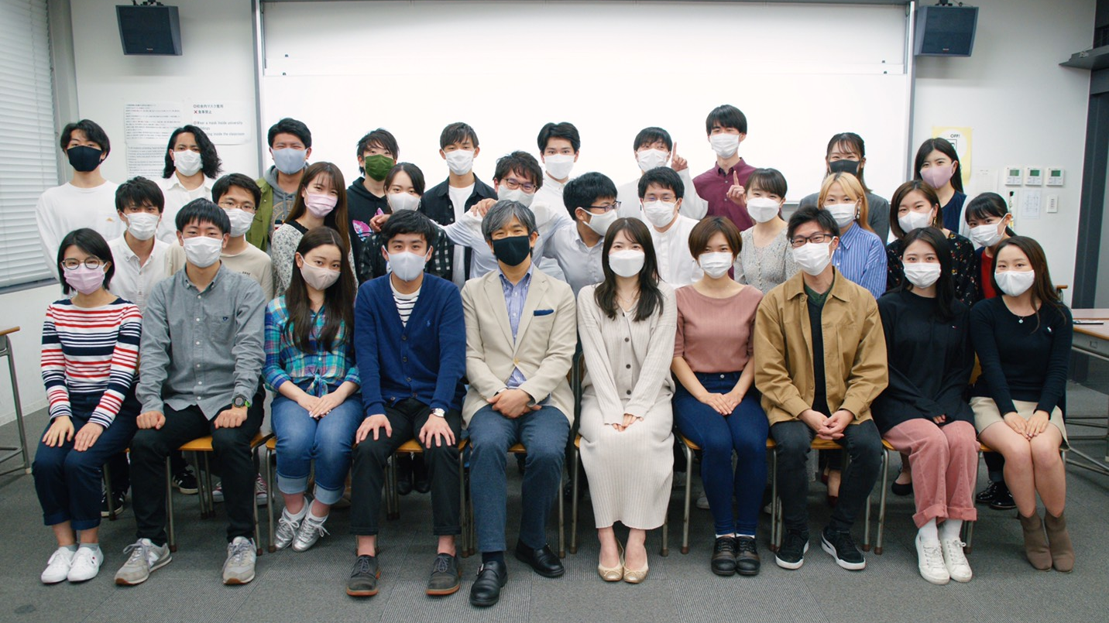
#細谷ゼミの1年
2月 入ゼミ試験
合否発表、顔合わせ
4月 新歓合宿
5月 ゼミ対抗ソフトボール大会
7月 春学期打ち上げ ＠ディズニーシー
8月 夏合宿@伊豆長岡
9月 OG.OB会
10月 他大学合同ゼミ
ゼミ対抗バレーボール大会
12月 他大学合同ゼミ
※新型コロナウイルスの影響で変更の可能性有
※今年度はイベントの多くが中止に

Slide 7
#入ゼミ課題
2021年度
① 自己紹介文（5000 字以内）
② 記憶に残る 5 冊（5 冊分で 5000 字以内)
③ 書評論文 (5000 字以内)
応募・採用者数
2016年 49名応募 30名採用
2017年 53名応募 25名採用
2020年 42名応募 30名採用
2021年 68名応募 31名採用​ ＝2.1倍！

Slide 8
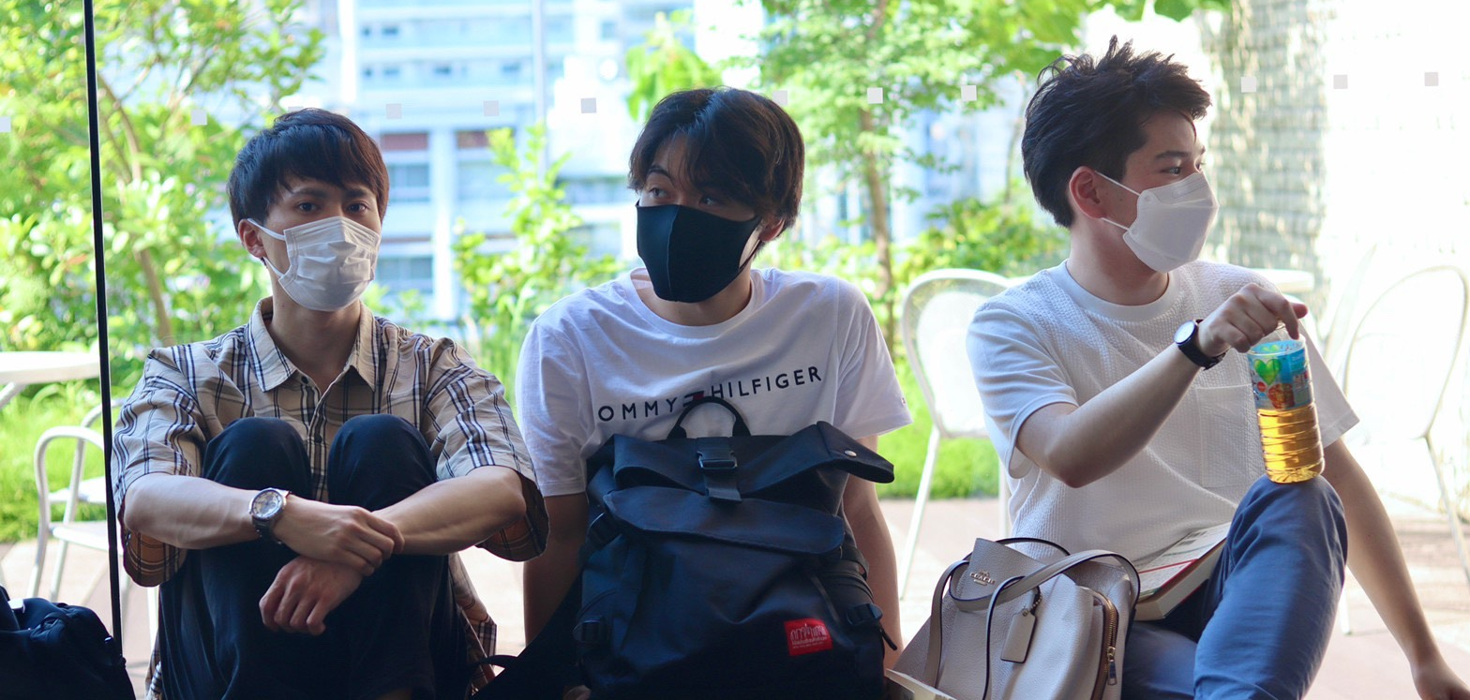
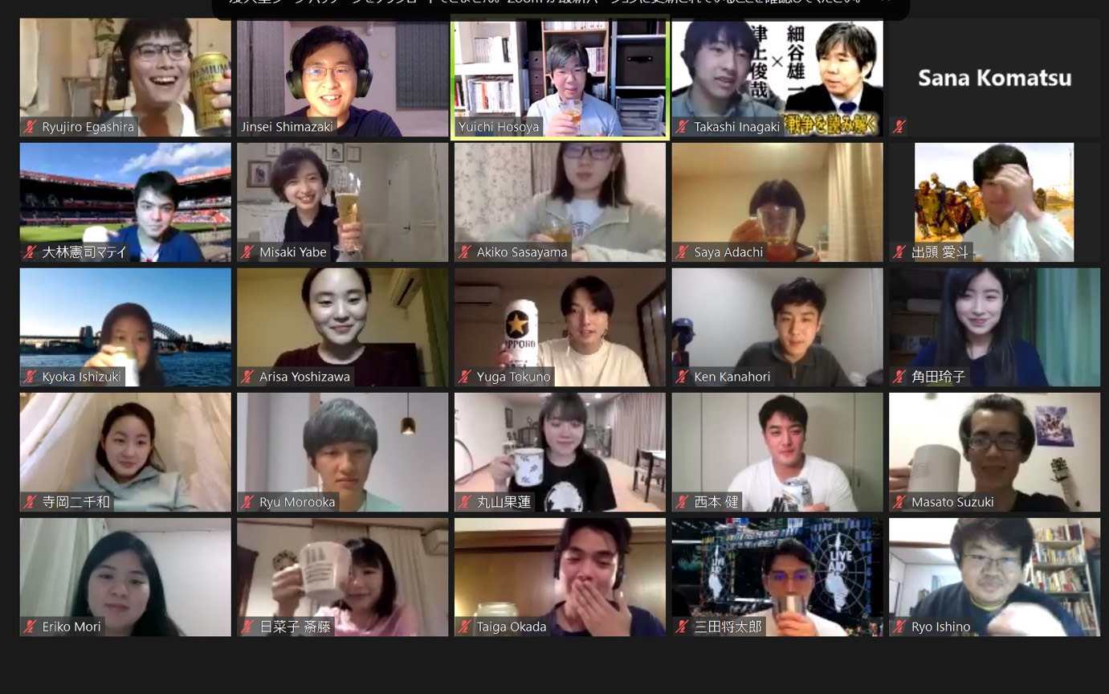
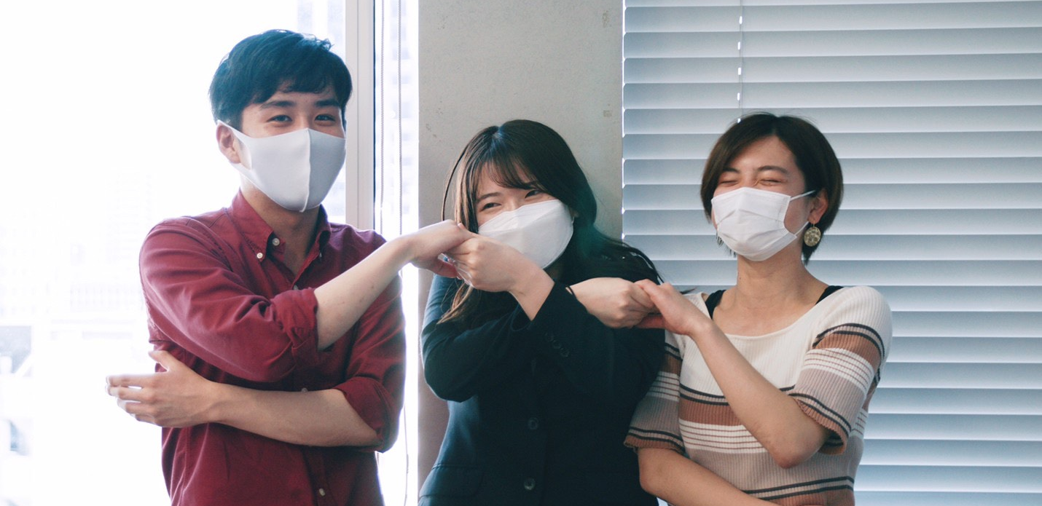
お待ちしております！ 細谷ゼミ13期14期一同
Twitter ＠hosoya2022 Instagram @hosoyaseminar2022

